Slide 1
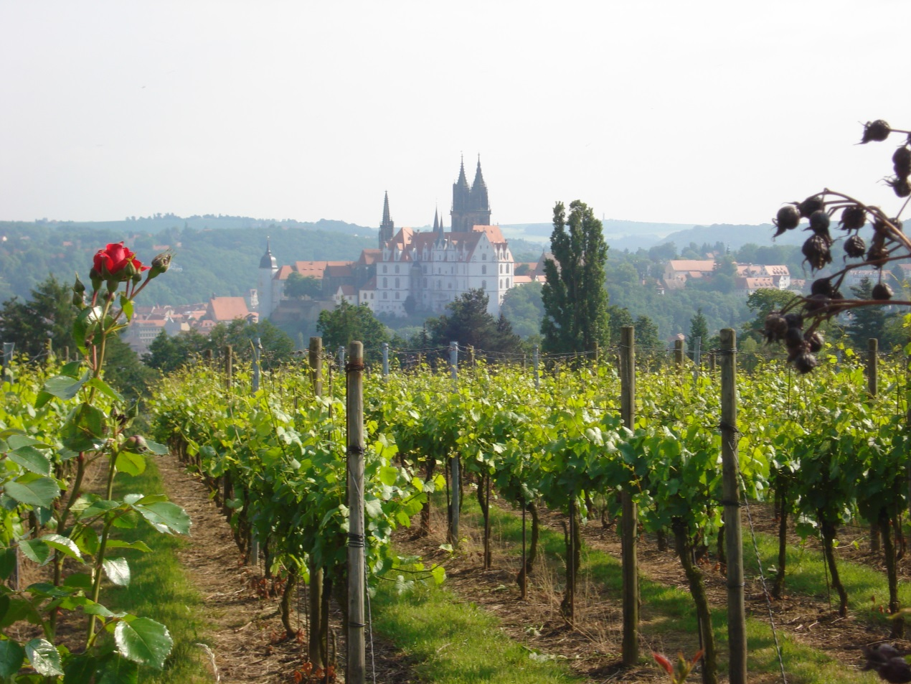
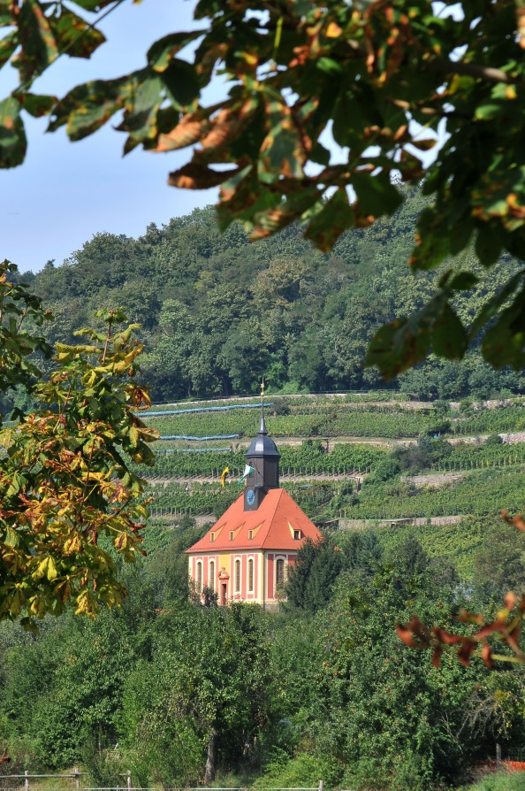

Pillnitzer Weinbautag 2023
Aktuelles aus der berufsständischen Arbeit am 04.04.2023

Slide 2
Weinbauverband Sachsen e.V.
Ehrenamtlicher Vorstand und Geschäftsführung
Der Vorstand:
Vorstandsvorsitzender: Felix Hößelbarth
stellvertretender Vorsitzender: Frank Neupold
Schatzmeister: Conrad Seifert
Beisitzer: Claus Höhne und Andreas Herr
Geschäftsführerin: Sabine Wendsche
Mitarbeiterin Geschäftsstelle: Anna Bräunig

Slide 3


Slide 4

Ein Dankeschön an unsere
34. Sächsischen Weinhoheiten 2022/23

Slide 5

Weinkönigin
Sabrina Papperitz
aus Coswig

Slide 6
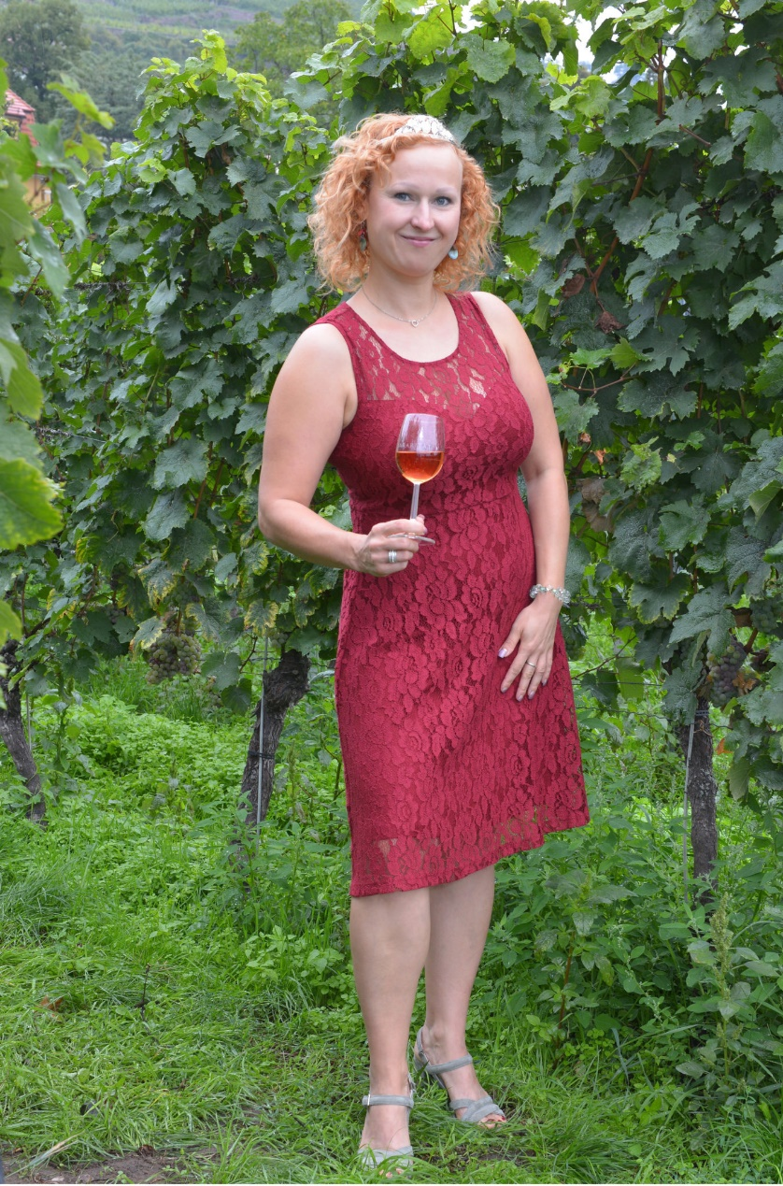
Weinprinzessin
Sabine Leonhardt
aus Dresden

Slide 7

Weinprinzessin
Stefanie Mühlbach
aus Dresden

Slide 8

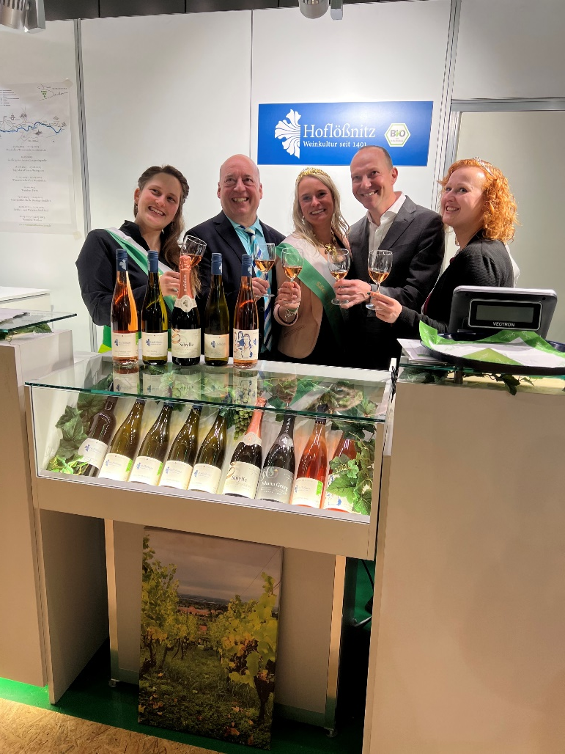
Termine Veranstaltungen 2023
20.01. – 29.01.2023 Grüne Woche Berlin

Slide 9

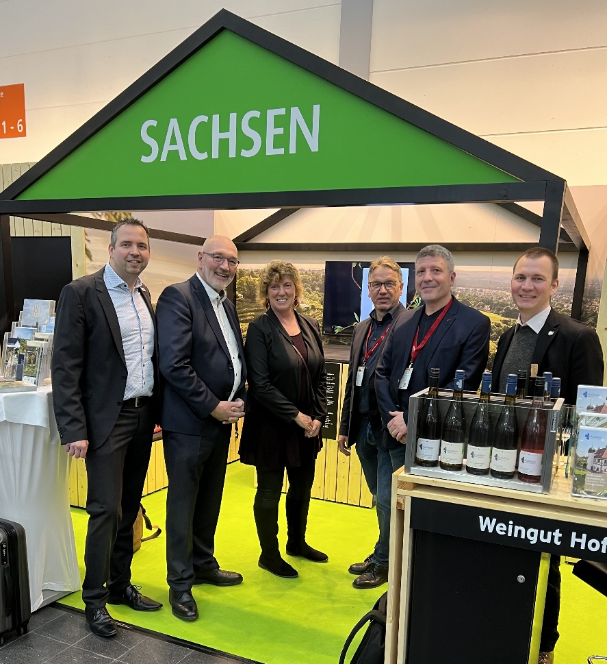
Termine Veranstaltungen 2023
- 19.03. – 21.03.2023 Messe ProWein Düsseldorf

Slide 10

Termine Veranstaltungen 2023
22.03.2023 Mitarbeit im Beirat Masterplan Tourismus Sachsen
(© Anja Schneider) Erste Beiratssitzung zum Masterplan Tourismus Sachsen am 22. März 2023

Slide 11
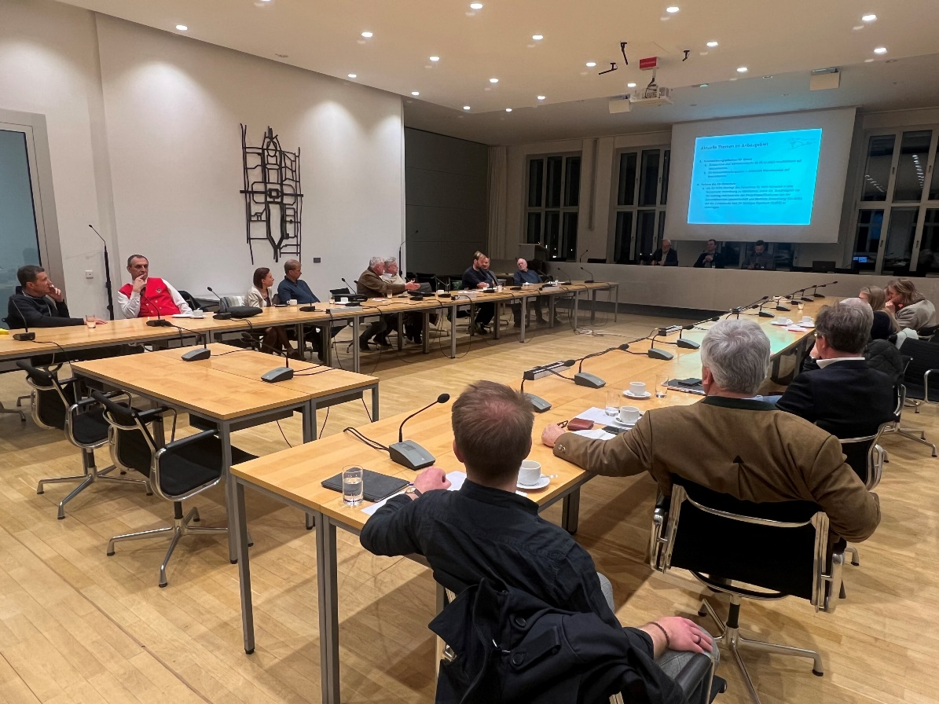
Termine Veranstaltungen 2023
23.03.2023 Arbeitskreis V der CDU-Fraktion im Sächsischen Landtag

Slide 12
Termine Veranstaltungen 2023
30.03.2023 1. Mitgliederversammlung 2023
04.04.2023 Pillnitzer Weinbautag
12.05.2023 Große Jungweinprobe
Sachsen/Saale-Unstrut
05.06./06.06.2023 Landesweinprüfung
29.06.2023 Landesweinprämierung
15.08.2023 Wahl der Weinhoheiten

Slide 13
Überblick zu den aktuell wichtigsten Themen
Weiterentwicklung und Zukunft des Steillagenweinbaus in Sachsen
  Ableitungen von Maßnahmen aus dem Steillagenkonzept von Futour
  Möglichkeit des Flurneuordnungsverfahren
Verzahnung von Weinbau-Kulturlandschaft, Weinbau und Tourismus = Gebietsweinwerbung
Umsetzung des neuen Weinbezeichnungsrecht
  Arbeit der Schutzgemeinschaft

Slide 14
Überblick zu den aktuell wichtigsten Themen
Umsetzung der Ziele aus dem „Green Deal“, der „Farm to fork Strategie“ und dem „EU-Verordnungsvorschlages zur nachhaltigen Verwendung von Pflanzenschutzmitteln („SUR“)“
Kennzeichnungspflichten für Weine
  Zutatenliste und Nährwertangaben, E-Label
  EU-Krebsbekämpfungsplan -> Wine in Moderation
Reform des EU-Geoschutz
  Verlagerung von „Generaldirektion Landwirtschaft und ländliche Entwicklung (DG-AGRI)“ auf das „Europäische Amt für Geistiges Eigentum (EUIPO)“
  Überführung in horizontale Verordnung

Slide 15
1. Weiterentwicklung und Zukunft des Steillagenweinbaus in Sachsen + 2. Weiterentwicklung und Verzahnung von Weinbau und Tourismus
  Ableitungen von konkreten (Förder-) Maßnahmen aus dem Steillagenkonzept von Futour für die Zukunfsfähigkeit der Weinbausteillagen
    Möglichkeit des Flurneuordnungsverfahren
  Ergebnis aus den Steillagenkonzept unterstreichen die Verzahnung von Weinbau, Tourismus und Marketing
  Lösungen und Ideen zur:
    Vernetzung und Nutzung von Synergieeffekten bestehender Strukturen: Weinbau, Tourismus, Gastronomie usw.
    Finanzierungs- und Unterstützungsmöglichkeiten für eine Gebietsweinwerbung in Sachsen

Slide 16
3. Umsetzung des neuen Weinbezeichnungs- / Herkunftsystems
2009 | Weinmarktreform: Übergang europaweit zum „Romanischen Bezeichnungsrecht“
20.06.2020 | Satzungsänderung, WBV übernimmt Funktion der Schutzgemeinschaft
05.11.2020 | Konstituierende Sitzung der Schutzgemeinschaft Sachsen
Beginn 2021 | Inkrafttreten neues WeinG und neue WeinV
09.07.2021 | Offizielle Anerkennung der Schutzgemeinschaft durch Staatsminister für Landwirtschaft Wolfram Günther

Slide 17
3. Umsetzung des neuen Weinbezeichnungs- / Herkunftsystems
21.07.2021 | Erste ordentliche Sitzung der Schutzgemeinschaft mit DWV-Präsident Klaus Schneider
19.01.2022 | Zweite ordentliche Sitzung der Schutzgemeinschaft
17.03.2022 | Dritte ordentliche Sitzung der Schutzgemeinschaft
19.01.2023 | Vierte ordentliche Sitzung der Schutzgemeinschaft
08.03.2023 | Beratungstermin Gebietsabgrenzung SMEKUL LfULG

Slide 18
3. Umsetzung des neuen Weinbezeichnungs- / Herkunftsystems
Was wurde bisher erreicht:
Aktualisierung und Überführung der bestehenden Lastenhefte in neues Format über Standartänderungsanträge bei der BLE in Bonn für die g.U. und die g.g.A Sachsen
Erste wichtigste Anpassungen und Aktualisierungen der Produktspezifikation:
  Aktualisierung der zugelassene Keltertraubenrebsorten,
  Anpassung aller Produktarten/ Kategorien (Weißwein, Rosé, Prädikatswein usw.)
  Möglichkeit der Absenkung der Mindestmostgewichte für g.U. in schlechten Jahren für Grauburgunder, Traminer und Weißburgunder
  Anpassung des zulässigen Restzuckergehalte für Landwein
  Vorbereitung der Einführung der Produktkategorein: Teilweise gegorener Traubenmost „Federweißer“
  Beginn mit der Flurstückscharfen Abgrenzung des Anbaugebietes

Slide 19
3. Umsetzung des neuen Weinbezeichnungs- / Herkunftsystems
Herausforderungen bei der Überführung der Lastenhefte
Leider ist schon die Überführung nur des „Status quo“ sehr bürokratisch und langwierig, d.h. im 1 . Quartal 2022 wurden alle Änderungen der Lastenhefte beschlossen und die Aktualisierungen vorgenommen
Bis heute ist keiner der beiden Änderungsanträge abgeschlossen!
Die meisten Änderungsforderungen sind formal, nicht inhaltlich!
Sehr lange Bearbeitungszeiten beim Geoschutzstelle des Deutschen Weinfonds
diese Aufgabe kann nicht mehr im Ehrenamt erbracht werden
Frage der Finanzierung der Arbeit der Schutzgemeinschaft

Slide 20
3. Umsetzung des neuen Weinbezeichnungs- / Herkunftsystems
Was ist als nächstes geplant:
  Überarbeitung der Abgrenzung der Anbaugebiete
  Gedanken zur weiteren Profilierung des Anbaugebietes
  Neuregelung des Hektarhöchstertrages
  Einarbeitung neuer/ zukünftiger Regelungen (Entalkoholisierung, Säuerung, Anreicherung von Landwein...)
  Erarbeitung einer Geschäftsordnung (Prozedere für Anträge zur Anbaugebietserweiterung, Anträge zur Aufnahme von neuen Rebsorten)
    Abstimmungsprozedere = Formalisierung von Beschlüssen
    Gutachterkommissionen
    Durchsetzung und Rechtsicherheit der getroffenen Beschlüsse
    Erarbeitung einer „Zukunft Strategie“
  Finanzierungsmöglichkeiten der Arbeit der Schutzgemeinschaft
    Gebührenordnung?
    Nationale Schutzgemeinschaft?

Slide 21

Vielen Dank!
Sächsische Weinhoheiten 2022/2023

